Slide 1




Slide 2
В чем суть?
Установить автоматизированную информационно-измерительную систему (АИИС) коммерческого учета ресурсов (КУР) на приборы учета коммунальных ресурсов.
Обеспечить услуги коммерческого учета коммунальных ресурсов на платформе АИИС КУР, реализуемые через интернет.
Управлять с помощью нашей системы и наших услуг потреблением ресурсов.
Получить поддержку и эксплуатацию АИИС КУР, входящую в стоимость предложения услуг.
Что мы предлагаем?
Система и услуги в предложении обеспечивают обслуживание для электричества, горячей и холодной воды, тепла.

Slide 3
Почему это выгодно?
Вам
Обеспечиваем соблюдение ФЗ 261 по установке приборов учета.
Обеспечиваем до 20% экономии энергоресурсов за счет повышения класса энерго- эффективности здания до уровня «B». (ГОСТ Р 54862-2011)
Производим предварительную установку услуг управления коммерческими ресурсами для жильцов и УК.
Вы организуете УК? Управляйте потреблением и сокращайте дебиторскую задолженность за ЖКУ.
Добавочную стоимость каждому метру продаваемого жилья!

Slide 4
Почему это выгодно клиентам?
Увеличение прибыли
Устранение конфликтов при взаиморасчетах
Ускорение оборота средств
Уменьшение издержек на операции
Устранение бездоговорного потребления
Уменьшение технических потерь
Управляющая компания
Получение достоверных данных
Снижение дебиторской задолженности
Оплата из личного кабинета
Комфорт в расчетах за ресурсы ЖКХ
Управление потреблением ресурсов
Безопасность потребления ресурсов
Прозрачность начислений
Многозональная тарификация
Получение рекомендаций, справок
Функции умного дома
Конечный Потребитель
Оповещение о нештатном потреблении

Slide 5
Комплекс услуг для потребителей. Что продаем?
Управляющая компания
Конечный Потребитель
Минимально
Подключение ОДПУ к системе АИИС.
Сбор и хранение показаний ПУ в БД.
Представление показаний ОДПУ в личном кабинете (ЛК) диспетчера.
Выгрузка показаний измерений ОДПУ в Excel.
Подключение ИПУ к системе АИИС.
Сбор и хранение показаний ПУ в БД.
Представление показаний ОДПУ в личном кабинете пользователя.
Выгрузка показаний измерений ИПУ в Excel.
Стандартно
Расчет начислений за ОДН на каждого потребителя согласно ППРФ №354.
Ведение финансовых балансов расчетов за ЖКУ по услуге, помещению, поставщику.
Формирование раздела электронного паспорта МКД по ЖКУ для представления ОМС.
Расчет начислений за ОДН на каждого потребителя согласно ППРФ №354.
Оплата за ЖКУ через личный кабинет.
Регистрация ненадлежащего качества услуги. Формирование претензий для перерасчета.
Максимально
Определение дисбаланса потребления, локализация места хищения.
Автоматическое управление ЖКУ по балансу, несанкционированному и нештатному потреблению.
Управление обращениями и претензиями по расчетам за ЖКУ.
Передача данных о потреблении и платежах за коммунальные ресурсы в ГИС "ЖКХ"
Автоматизация платежей.
Рекомендательный сервис по энергоэффективности.
Оперативное оповещение клиента о критическом потреблении.
Информационно-справочное сопровождение.
Регистрация и контроль исполнения обращений и претензий по расчетам.

Slide 6
Как мы это сделаем?
Проведение предпроектного обследования с целью создания АИИС для учета энергоресурсов (электроэнергия, тепловая энергия, вода, газ и т.д.).
Разработка технорабочего проекта создания автоматизированной информационно-измерительной систем коммерческого и технического учета энергоресурсов (АИИС КУЭ, АИИС ТУЭ, АИИС УЭ).
Создание системы обмена технологической информации (СОТИ).
Создание централизованной системы обработки данных (ЦСОД).
Создание систем автоматического регулирования с применением частотно-регулируемого привода (ЧРП).

Slide 7
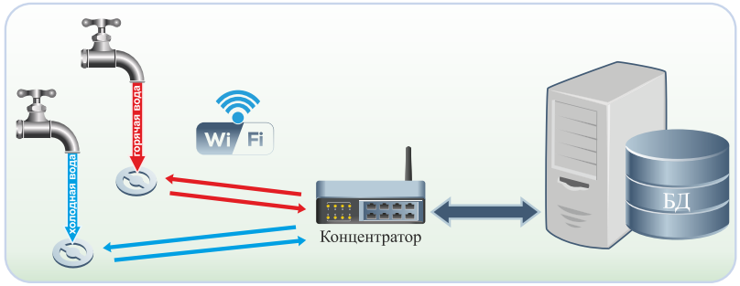
Техническое решение АИИС КУР
С помощью чего мы это сделаем (1/2)?
Система построена на базе сложной сетевой архитекторы , обеспечивающей:
снятие данных с импульсных и RS-232 выходов приборов учета (счетчиков);
сохранение данных во внутреннюю память терминальные устройств передачи данных;
передачу данных на сервер по «экономичному» битовому протоколу с использованием алгоритма кодирования и ЭЦП, обеспечивающих безопасность и достоверность данных.
Для счетчиков используются управляющие элементы, позволяющий удаленно регулировать потребление. Блоки управления собираются в единый опломбированный корпус с выводом индикатора счетчика наружу.
Для обеспечения полноты информации , терминальные устройства имеют встроенную память, где хранится журнал изменений показаний счетчика. Это обеспечивает дополнительный уровень информационной безопасности и препятствует возможному подлогу данных.
В базовой конфигурации сервис поддерживает снятие и хранение показаний счетчиков, а также управление запорными механизмами через интерфейс системы. Возможна дополнительная доработка по требованиям заказчика, например интеграция с системой «1С.. Учет в Управляющих компаниях, ТСЖ и ЖСК».

Slide 8
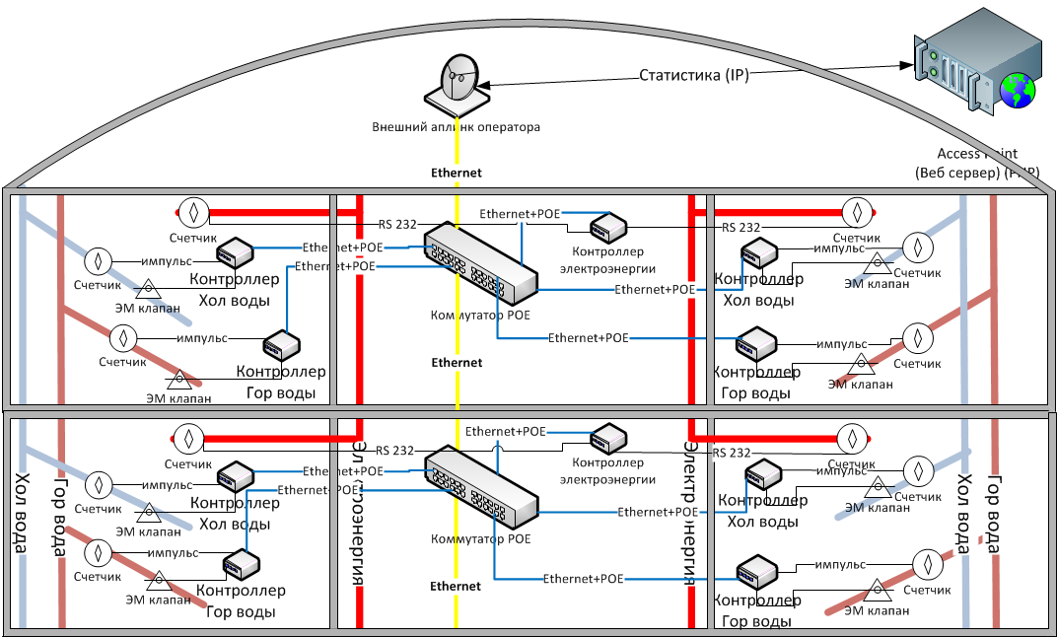
Типовая схема управления подачей воды и снятия показаний счетчиков
С помощью чего мы это сделаем (2/2)?

Slide 9
Сколько это стоит?
Стоимость инсталляции на квартиру.
Номенклатура | Кол-во | Цена | Сумма
Счетчик горячей воды | 1 | 350,00 р. | 700,00 р.
Беспроводной модуль для счетчика | 1 | 600,00 р. | 1 200,00 р.
Клапан затворный | 1 | 350,00 р. | 700,00 р.
Модуль POE управления клапаном | 1 | 1 000,00 р. | 2 000,00 р.
Счетчик холодной воды | 1 | 350,00 р. | 700,00 р.
Беспроводной модуль для счетчика | 1 | 600,00 р. | 1 200,00 р.
Клапан затворный | 1 | 350,00 р. | 700,00 р.
Модуль POE управления клапаном | 1 | 1 000,00 р. | 2 000,00 р.
Счетчик электричества | 1 | 350,00 р. | 700,00 р.
Беспроводной модуль для счетчика | 1 | 600,00 р. | 1 200,00 р.
Домашний роутер с USB | 1 | 1 000,00 р. | 2 000,00 р.
USB-dungle как концентратор | 1 | 600,00 р. | 1 200,00 р.
Коммутатор POE QSW-2910-28T-POE-AC | 0,13 | 15 000,00 р. | 3 750,00 р.
 |  | Итого | 18 050,00 р.
Техподдержка
Для бесперебойной работы системы необходимо проводить регулярное техническое обслуживание (рекомендуется 2 раза в год) и вести текущий мониторинг системы. Эти услуги могут оказываться как силами компании Арескон, так и с помощью организации обучения персонала заказчика.
Номенклатура | Количество | Сумма
Горячая линия технической поддержки (HelpDesk) | за 1 кв. метр | 0,20 р.
Полное сервисное обслуживание | за 1 кв. метр | 1,00 р.
Согласно действующему законодательству стоимость технического обслуживания системы можно включить как за сервис жильцам и внести его оплату в квитанции квартплаты. Это позволит оптимизировать процесс начисления платы за техническое обслуживание и его обеспечение.

Slide 10





Кто мы? О компаниях.
Оператор коммерческого учета коммунальных ресурсов на розничном рынке.
Российский разработчик телекоммуникационного оборудования
3+ млн. абонентов выходят в Интернет при помощи оборудования QTECH
90+ инженеров и программистов
2 R&D центра
Наше оборудование работает в сетях:
Наша миссия заключается в гарантировании достоверности коммерческой информации на рынке розничных ресурсов коммунальных услуг, ее соответствия действующим нормативным актам.
Наша цель состоит в оказании услуг получения коммерческой информации, ее обработке, передаче заранее назначенному адресату и предоставлении сервисов на ее основе.

